Slide 1
REVISÃO DO PLANO
MUNICIPAL DE SANEAMENTO
BÁSICO DO RIO DE JANEIRO
ÁGUA E ESGOTO
AUDIÊNCIA PÚBLICA
28 DE SETEMBRO DE 2022 ÀS 14h
No auditório da sede da Prefeitura do Rio

Slide 2
Embasamento Legal
Lei nº 14.026/2020 (Novo Marco Legal do Saneamento) que atualiza a Lei n.º 11.445/2007 – Política Nacional de Saneamento Básico
São quatro os componentes do Saneamento Básico:
Abastecimento de Água,
Esgotamento Sanitário,
Limpeza Urbana e Manejo dos Resíduos Sólidos,
Drenagem Urbana e Manejo das Águas Pluviais.
● Dentre as diretrizes a serem observadas pela União, no estabelecimento de sua política de saneamento básico, está a adoção da bacia hidrográfica como unidade de referência para o planejamento de suas ações (Art. 48, inciso X).

Slide 3
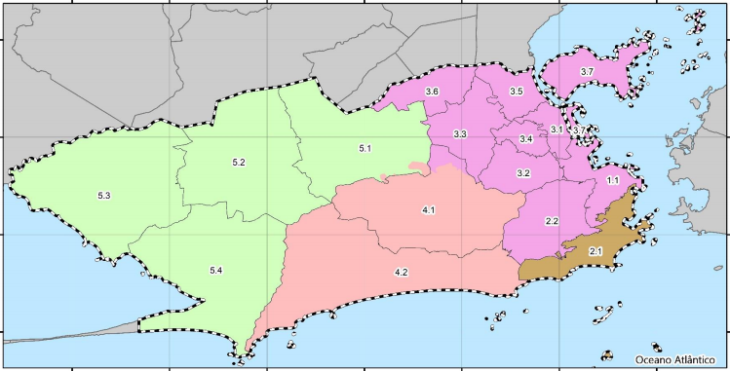
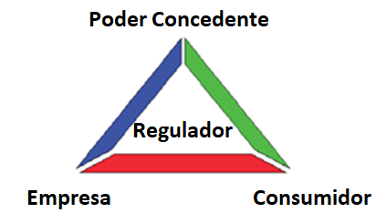
Panorama das Concessões no território do Município do Rio de Janeiro
(Regiões de Planejamento, Blocos, Concessionárias e Reguladores)
Regulador:
RIO-ÁGUAS
Concessionária:
ZONA OESTE MAIS SANEAMENTO
(Coleta e Tratam. Esgoto)
Concessionária: ÁGUAS DO RIO
(Distribuição de água
+ Coleta e Tratam. Esgoto)
Regulador:
AGENERSA
Concessionária:
RIO+SANEAMENTO
(Distribuição de água)
Regulador:
AGENERSA
Bloco IV
Zona Norte
Centro
Bloco III
Bloco II
Todo o Município do Rio de Janeiro
Guaratiba, Santa Cruz,
Cpº Grande, Bangu e outros
(Área de Planejamento 5)
Barra da Tijuca, Jacarepaguá e outros
Bloco I
Concessionária: CEDAE
(Captação + Tratamento Água)
Zona Sul
Concessionária: IGUÁ S.A.
(Distribuição de água
+ Coleta e Tratam. Esgoto)
Regulador:
AGENERSA
Concessionária: ÁGUAS DO RIO
(Distribuição de água
+ Coleta e Tratam. Esgoto)
Regulador:
AGENERSA
Regulador: AGENERSA

Slide 4
Principais objetivos da revisão do plano
A regulamentação de pontos retratados como frágeis em um Contrato de Concessão é de suma importância para que se viabilize sanar as fragilidades jurídicas e/ou técnicas encontradas Contrato de Interdependência do uso das galerias de água pluviais, além de trazer segurança à concessionária quanto à cobrança de tarifas, regulou a prestação de serviço de esgotamento interdependente entre o Município e a Concessionária, norteando as obrigações de cada ente e trazendo benefícios ao usuário dos serviços.
em um Contrato de Concessão. Contratos com duração de 30 anos, como o do Município do Rio de Janeiro, renováveis, devem ser efetivamente regulados, pois possuem características dinâmicas e é preciso assegurar seu equilíbrio econômico-financeiro.
Identificar as demandas;
Avaliar cenários;
Compatibilizar os planos, indicadores e metas, adequando às Normas de Referência da Agência Nacional de Águas e Saneamento Básico (ANA);
Buscar a universalização do saneamento, conforme a Lei 14.026/2020;
A Lei 14.026/2020 estabelece as seguintes metas para 2033:
atendimento de 99% da população com água potável;
atendimento de 90% da população com coleta e tratamento de esgotos.
PMSB-AE anterior: 16/08/2021

Slide 5
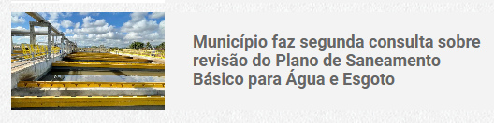
2ª Consulta Pública (de 13/09/22 a 13/10/22)
Disponível no site da Prefeitura, na Seção de Notícias:
http://prefeitura.rio/
Produtos da Revisão do PMSB-AE
Contribuições poderão ser encaminhadas
por email até o dia 13/10/22.
consultapublica.pmsbae.rio@gmail.com
Obrigado pela atenção de todos!
APOIO

